Slide 1
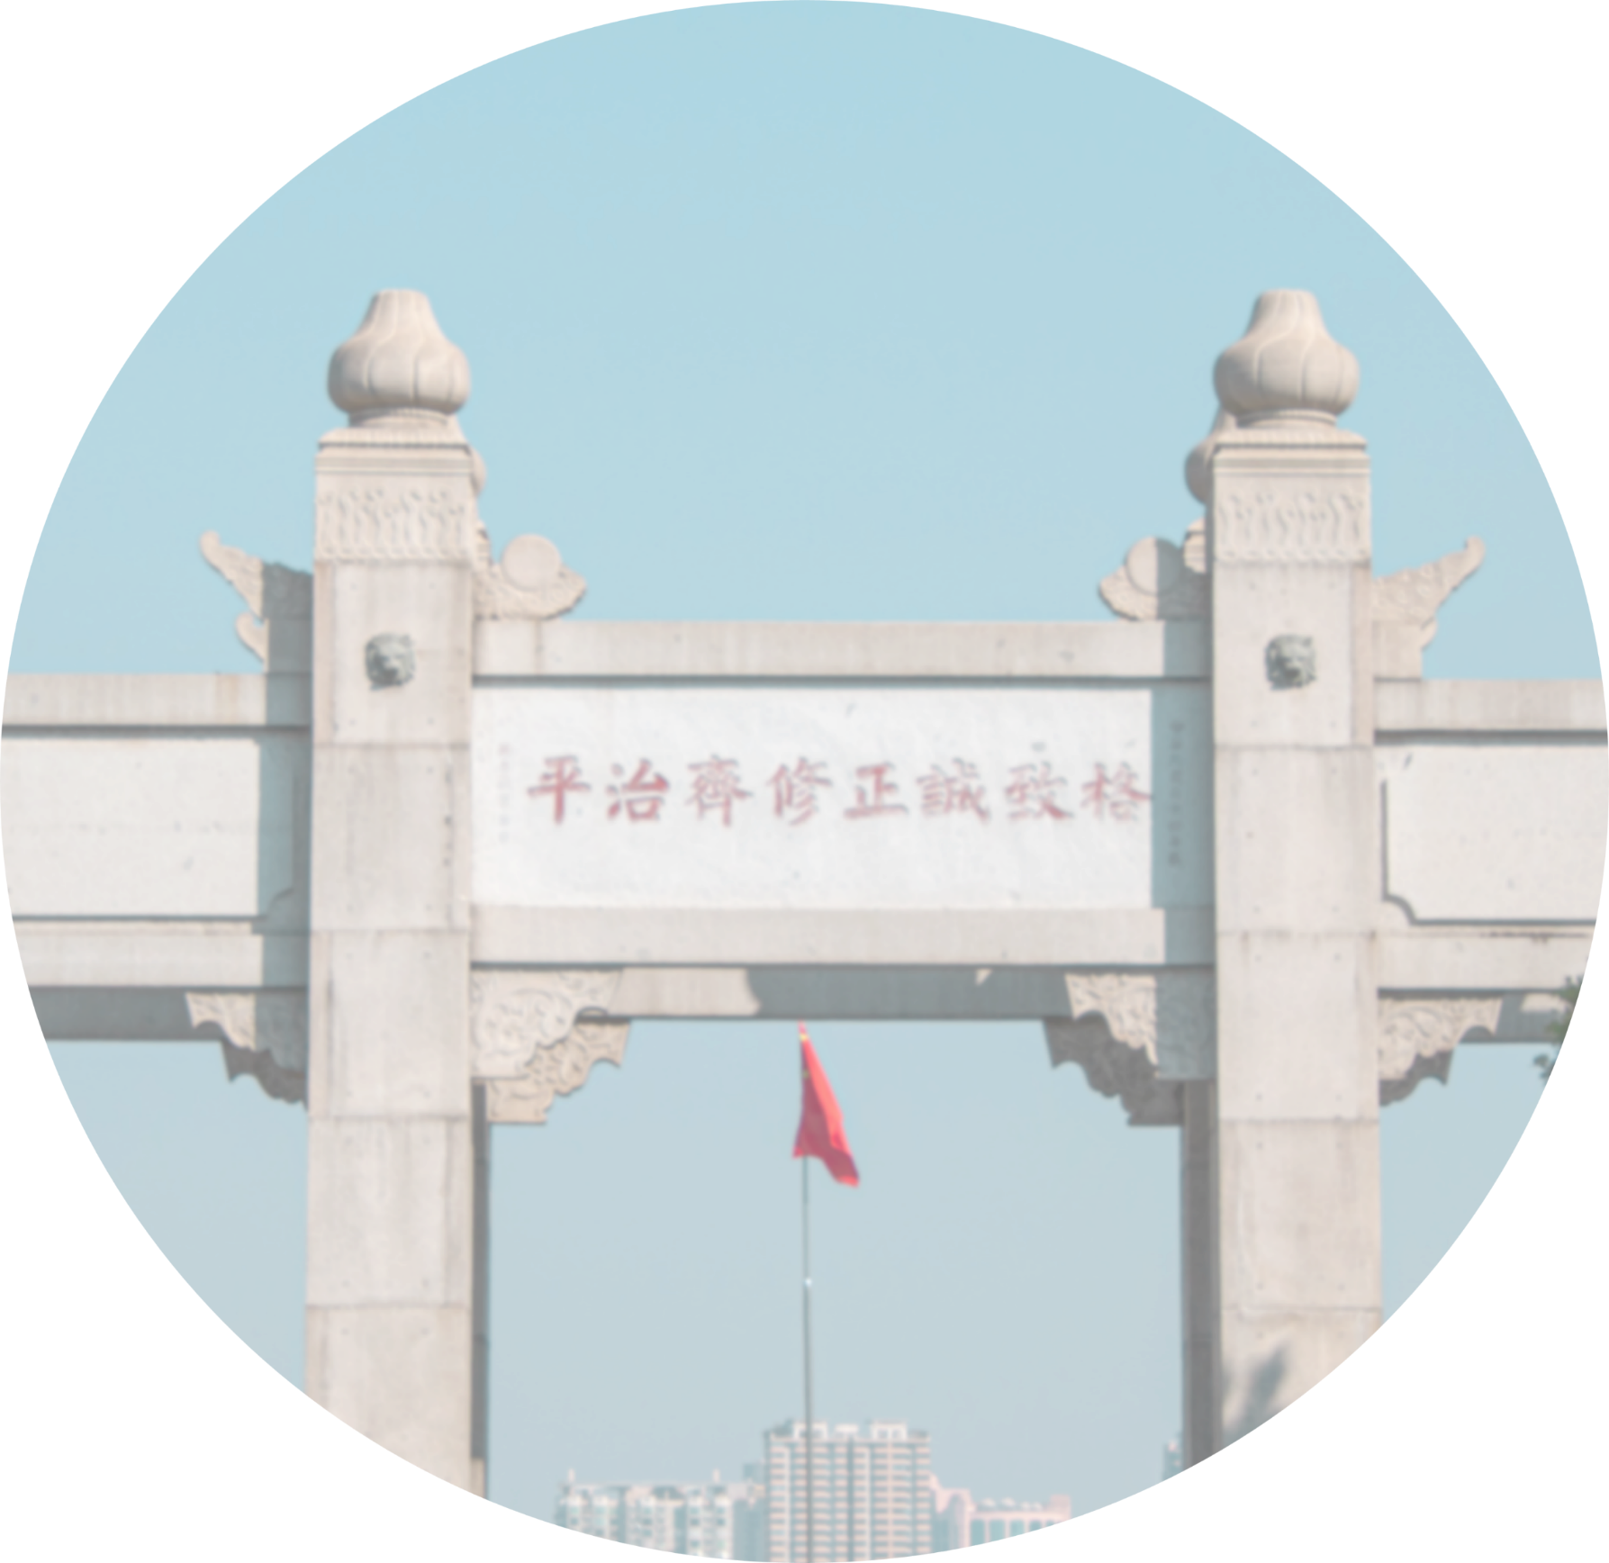
2023
幻灯片模板
汇报人：南小柱
SYSU

Slide 2
What
is
Sun Yat-sen University, originally known as Guangdong University, was founded in 1924 by Dr. Sun Yat-sen, a great democratic revolutionary leader of the 20th century.
The University is located in Guangdong Province, an area neighboring Hong Kong and Macao, which is at the forefront of China’s reform and opening up.
S Y S U

Slide 3
CONT
Part2
Part1
Part3
重点阐释内容
在此输入大标题
介绍/引入
输入你的
小标题
总结/升华
输入你的
小标题
ENTS

Slide 4
Your
title here
01
1924年，孙中山先生亲手将广州地区实行近代高等教育模式的多所学校整合创立国立广东大学，并亲笔题写校训：“博学、审问、慎思、明辨、笃行”。
Sun Yat-sen University, originally known as Guangdong University, was founded in 1924 by Dr. Sun Yat-sen.

Slide 5
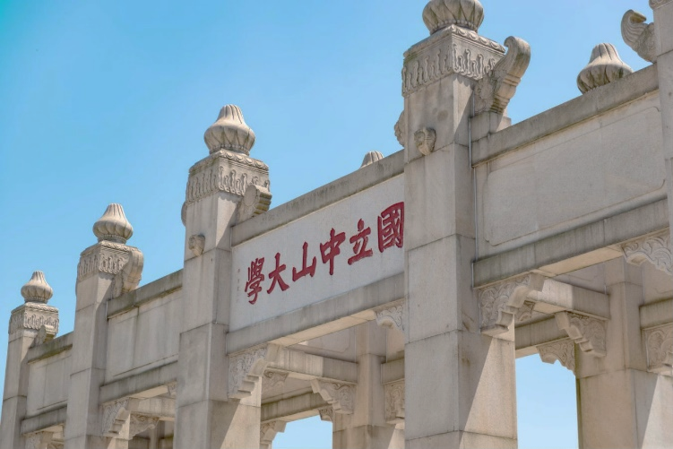
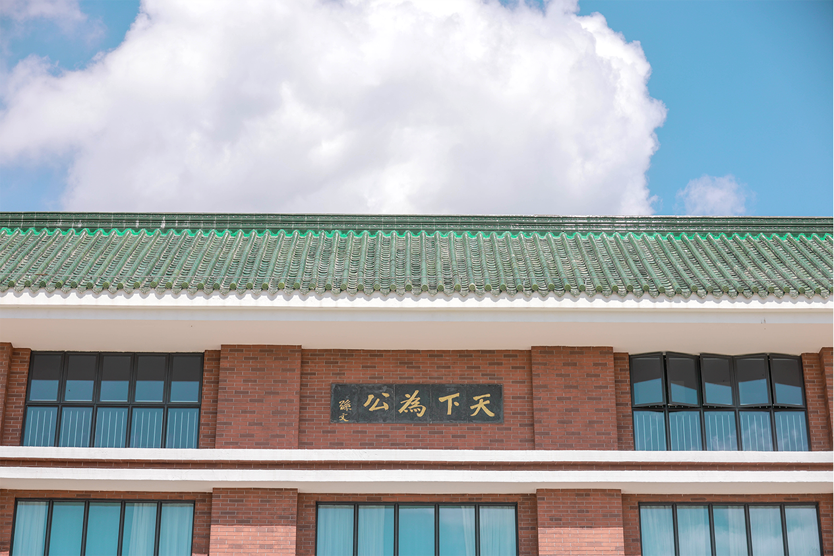
Your
title here
YOUR
TITLE HERE
学校正在努力推进由外延式发展向内涵式发展转变，由常规发展向主动发展转变，由文理医优势向文理医工农艺综合发展转变
Sun Yat-sen University is a comprehensive multi-disciplinary university.

Slide 6
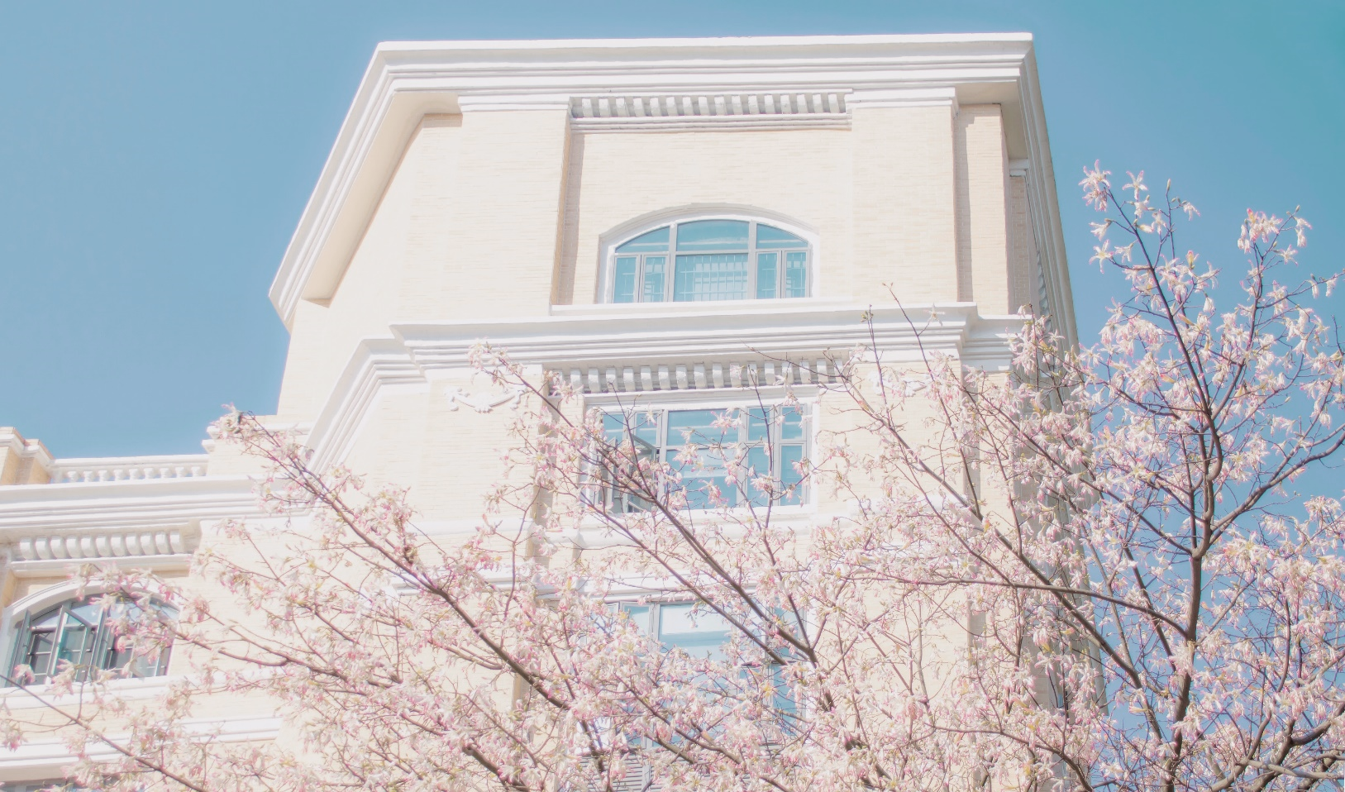
Being one of the leading universities in the People’s Republic of China,
Your
title here
1924年，孙中山先生亲手将广州地区实行近代高等教育模式的多所学校整合创立国立广东大学，并亲笔题写校训：“博学、审问、慎思、明辨、笃行”。
S Y S U

Slide 7
请输入小标题
中山大学现由广州校区、珠海校区、深圳校区三个校区、五个校园及十家附属医院组成。
Your
title here
请输入小标题
中山大学现由广州校区、珠海校区、深圳校区三个校区、五个校园及十家附属医院组成。
请输入小标题
中山大学现由广州校区、珠海校区、深圳校区三个校区、五个校园及十家附属医院组成。

Slide 8
Your
title here
Sun Yat-sen University is a comprehensive multi-disciplinary university.
Your
title here
Being one of the leading universities in the People’s Republic of China,

Slide 9
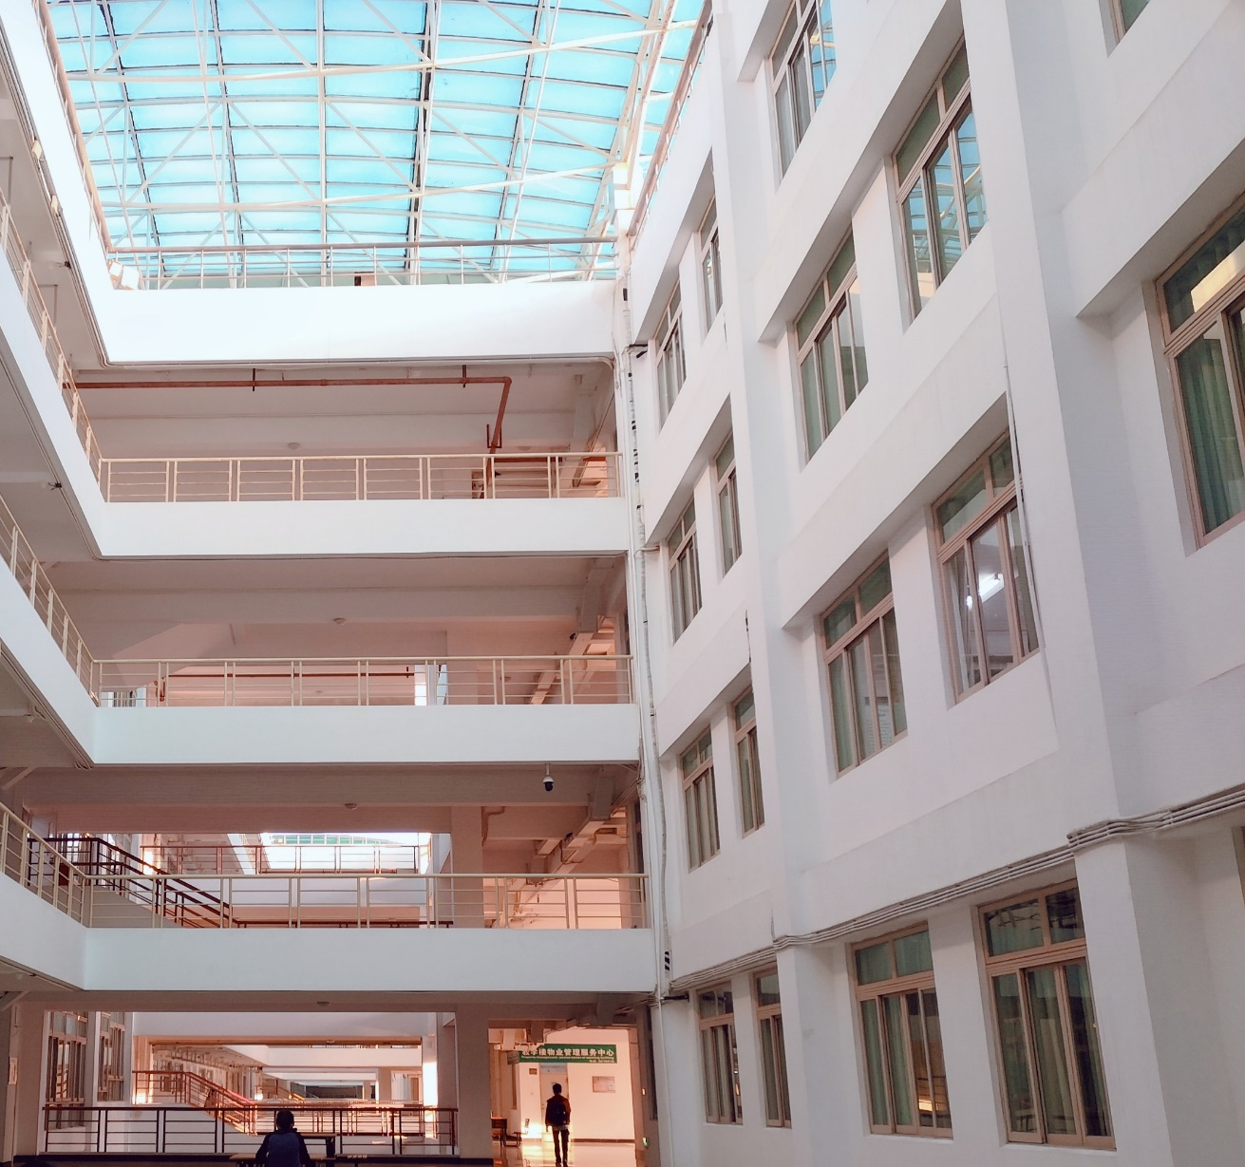
Your
title here
中山大学现由广州校区、珠海校区、深圳校区三个校区、五个校园及十家附属医院组成。

Slide 10
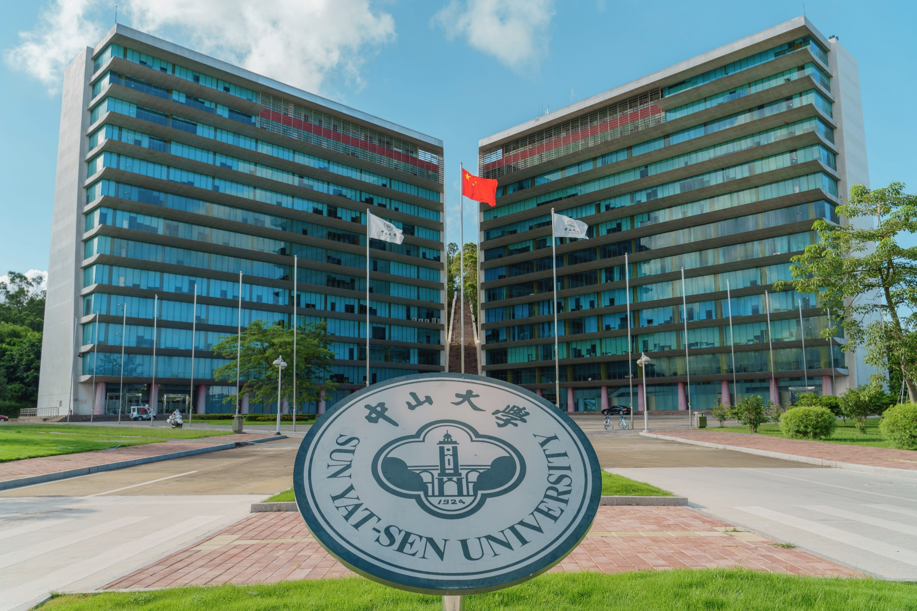
1924年，孙中山先生亲手将广州地区实行近代高等教育模式的多所学校整合创立国立广东大学，并亲笔题写校训：“博学、审问、慎思、明辨、笃行”。
Your
title
here
02
Sun Yat-sen University, originally known as Guangdong University, was founded in 1924 by Dr. Sun Yat-sen.

Slide 11
Your
title here
Sun Yat-sen University is a comprehensive multi-disciplinary university, including the humanities, social sciences, natural sciences, technical sciences, medical sciences, pharmacology, and management science.

Slide 12
Your
title
here
keyword
keyword
keyword
keyword

Slide 13
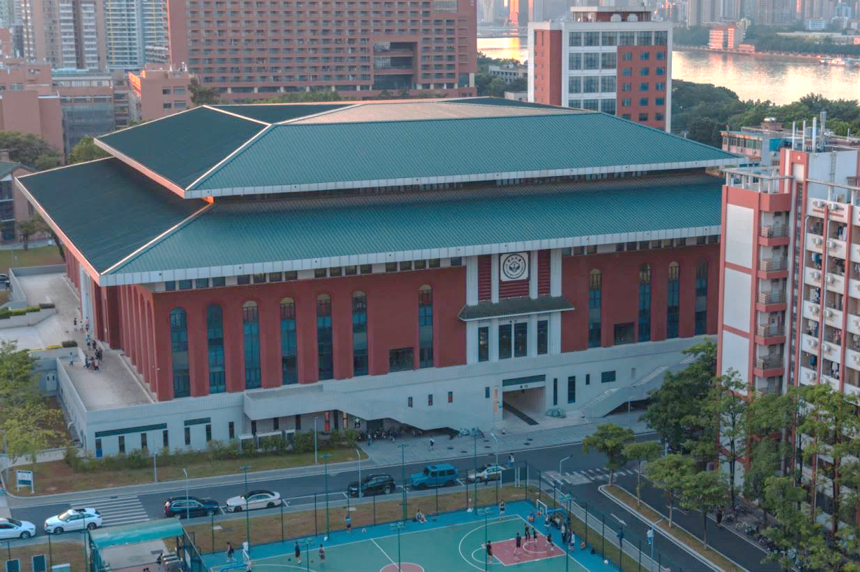
Your
title here
学校正在努力推进由外延式发展向内涵式发展转变，由常规发展向主动发展转变，由文理医优势向文理医工农艺综合发展转变
Sun Yat-sen University is a comprehensive multi-disciplinary university, including the humanities, social sciences, natural sciences, technical sciences, medical sciences, pharmacology, and management science.

Slide 14
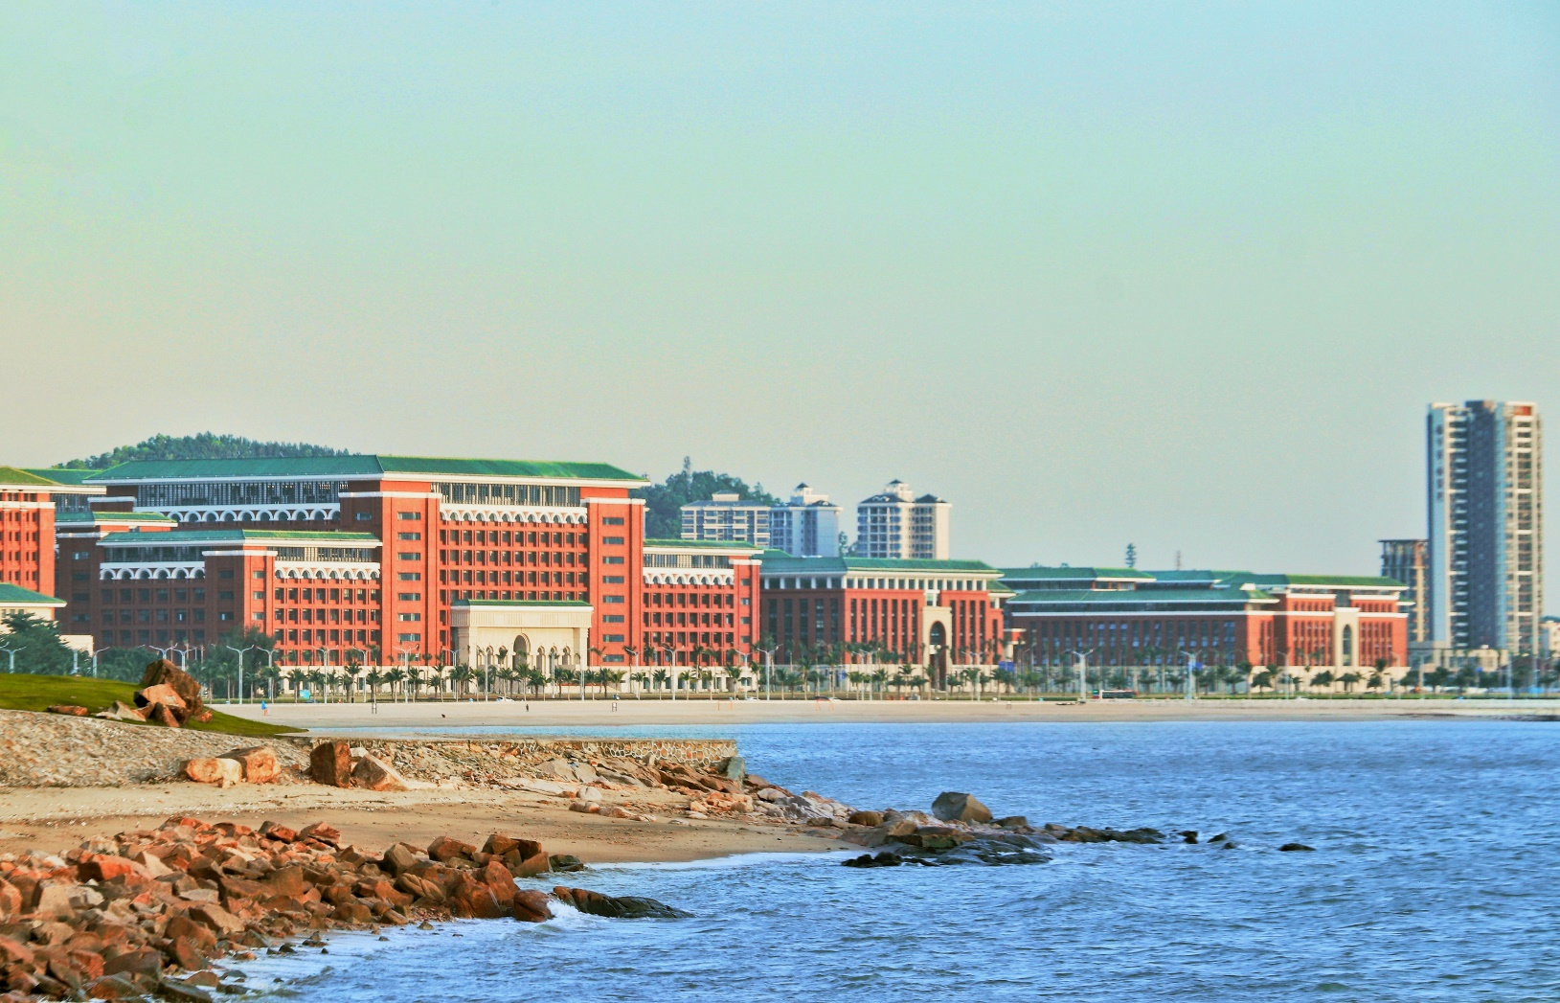
Your
title here
Sun Yat-sen University, originally known as Guangdong University, was founded in 1924 by Dr. Sun.
1924年，孙中山先生亲手将广州地区实行近代高等教育模式的多所学校整合创立国立广东大学，并亲笔题写校训：“博学、审问、慎思、明辨、笃行”。

Slide 15
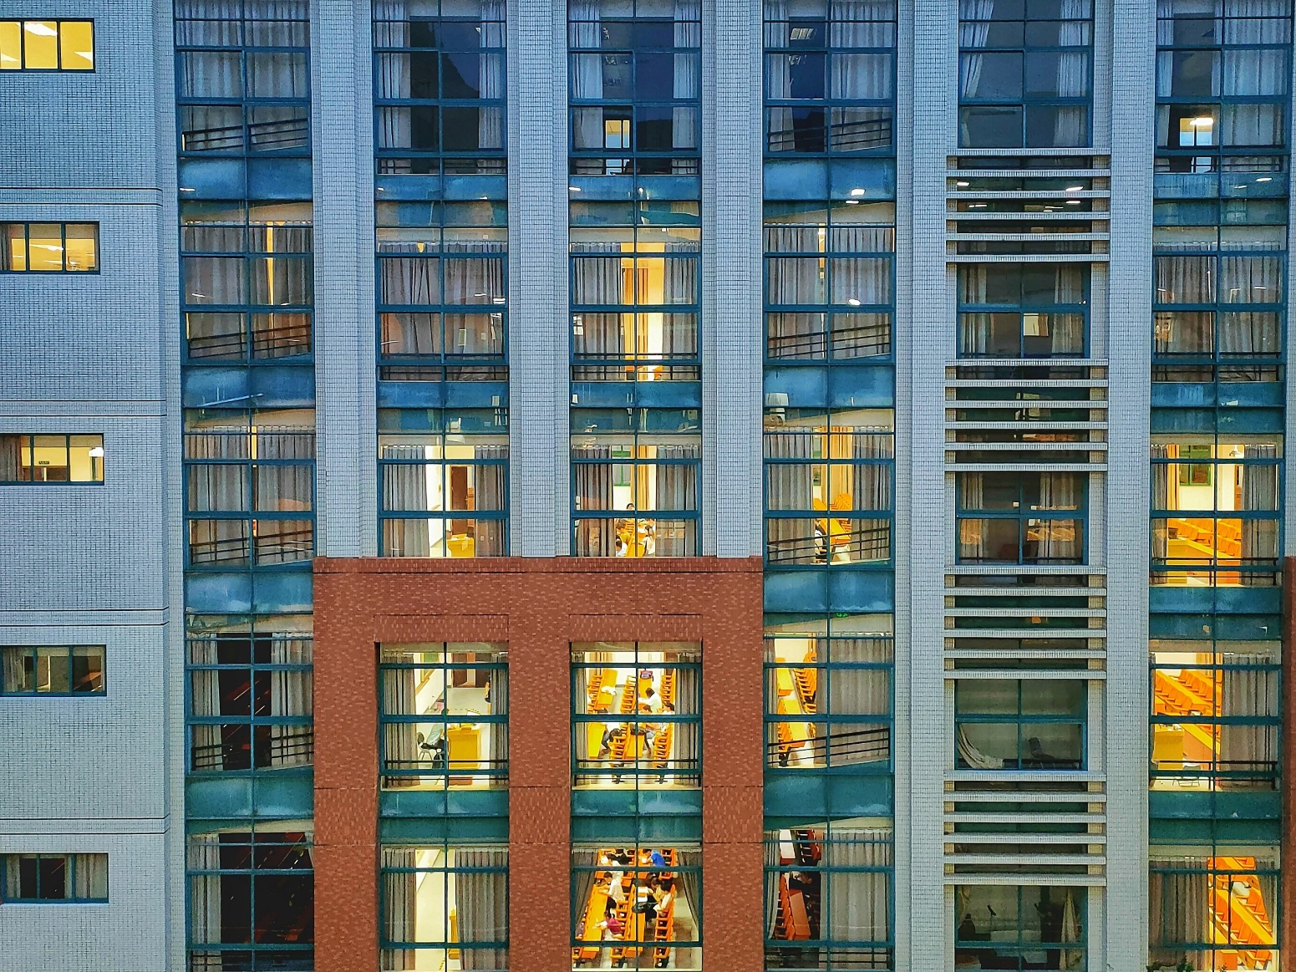
Your
title here
1924年，孙中山先生亲手将广州地区实行近代高等教育模式的多所学校整合创立国立广东大学，并亲笔题写校训：“博学、审问、慎思、明辨、笃行”。孙中山先生逝世后，学校于1926年定名为国立中山大学。

Slide 16
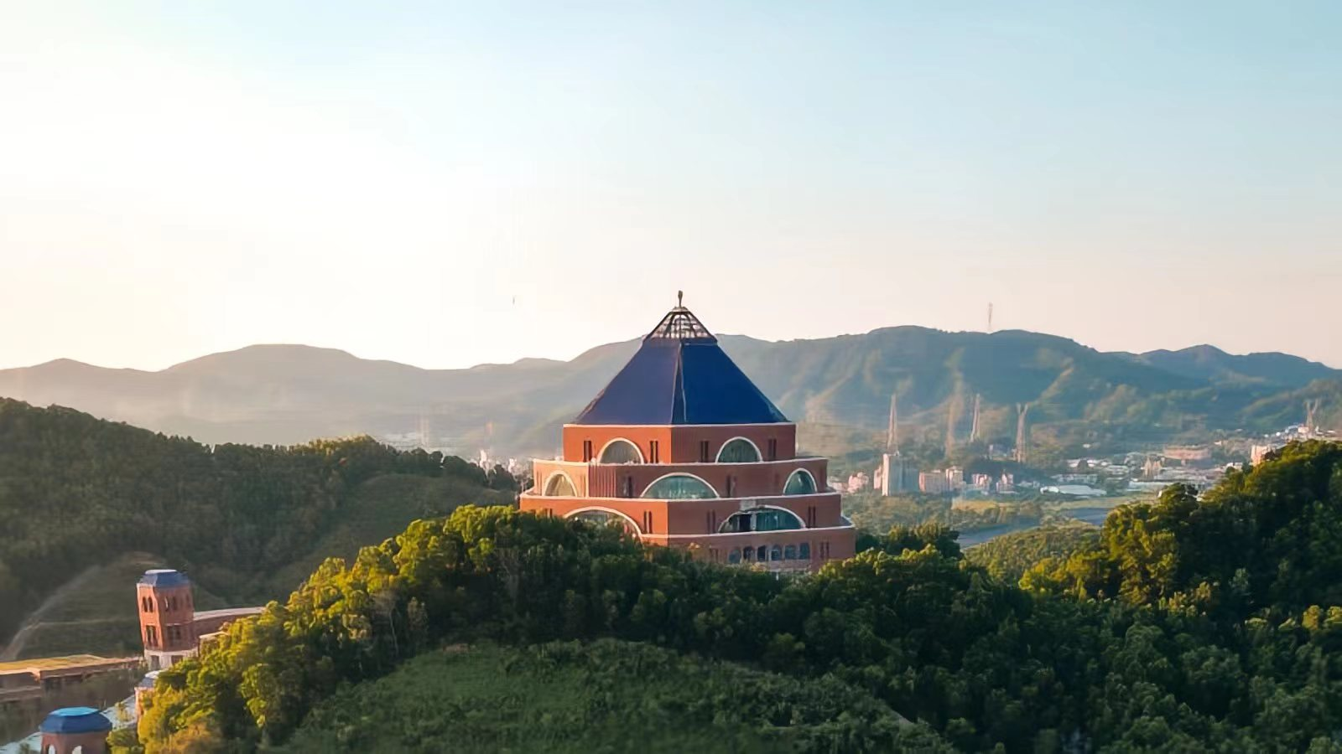
Your title
here
Sun Yat-sen University, originally known as Guangdong University, was founded in 1924 by Dr. Sun Yat-sen , a great democratic revolutionary leader of the 20th century.
03

Slide 17
Your
title here
1
2
Sun Yat-sen University is a comprehensive multi-disciplinary university
Sun Yat-sen University is a comprehensive multi-disciplinary university
添加文本信息
添加文本信息
3
Sun Yat-sen University is a comprehensive multi-disciplinary university
添加文本信息

Slide 18
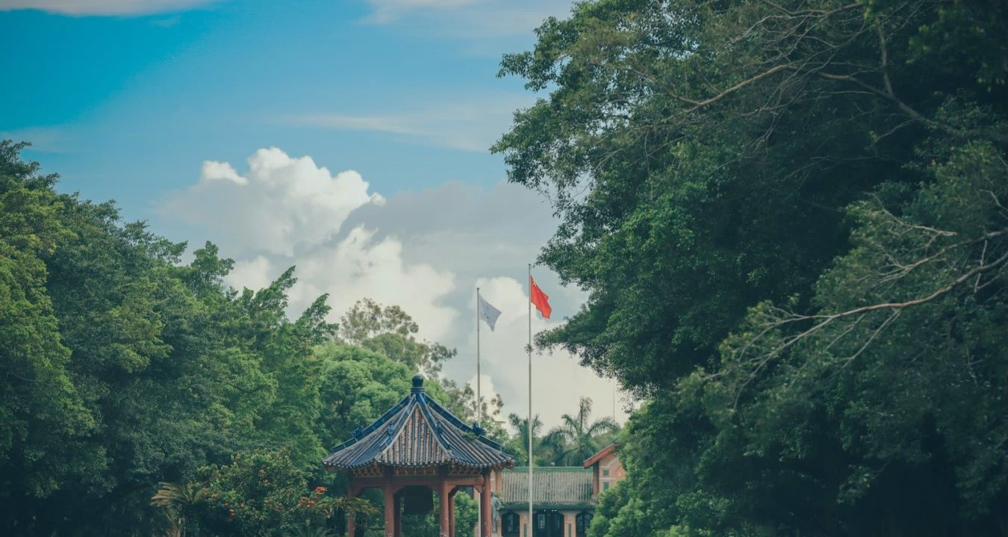
Your title here
20%
可输入数字或年份
100%

Slide 19
1924年，孙中山先生亲手将广州地区实行近代高等教育模式的多所学校整合创立国立广东大学，并亲笔题写校训：“博学、审问、慎思、明辨、笃行”。孙中山先生逝世后，学校于1926年定名为国立中山大学。
Your
title here

Slide 20
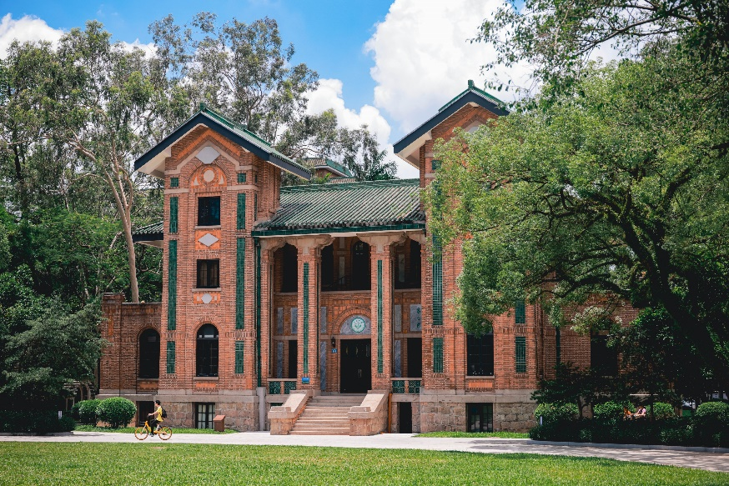
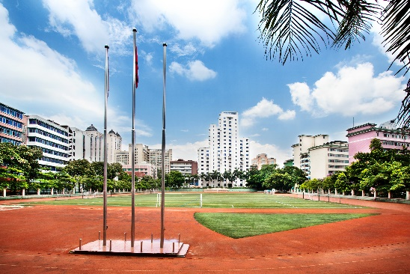
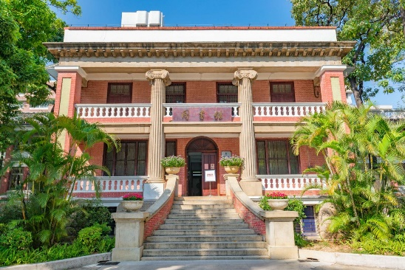
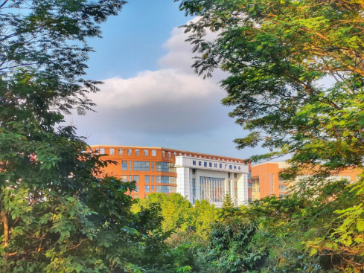
Your title here
Your
title here
Sun Yat-sen University, originally known as Guangdong University, was founded in 1924 by Dr. Sun Yat-sen , a great democratic revolutionary leader of the 20th century.
中山大学现由广州校区、珠海校区、深圳校区三个校区、五个校园及十家附属医院组成。

Slide 21
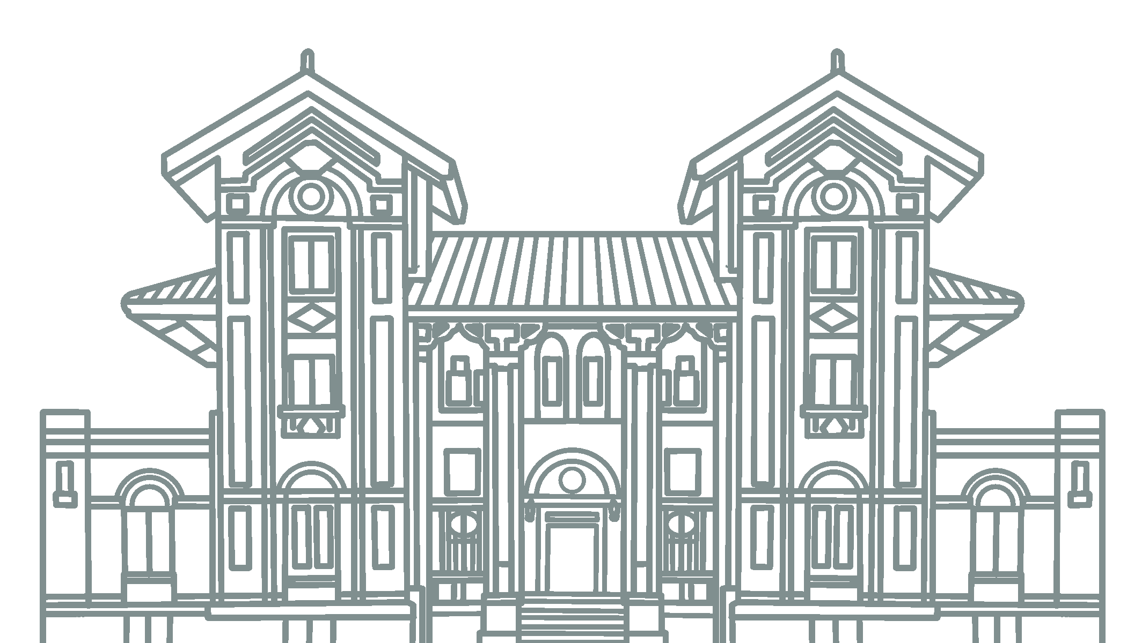
Your title
here
1924年，孙中山先生亲手将广州地区实行近代高等教育模式的多所学校整合创立国立广东大学，并亲笔题写校训：“博学、审问、慎思、明辨、笃行”。

Slide 22
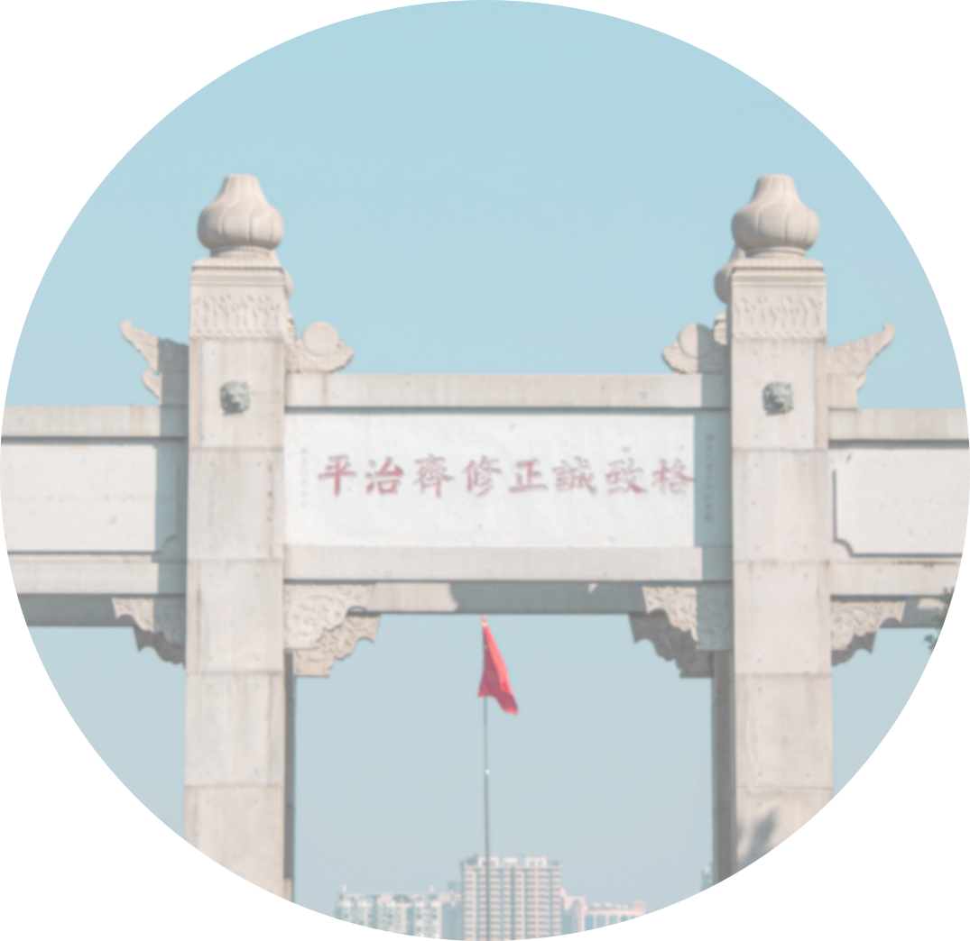
汇报到此结束
thanks
2023
SYSU
Presentation

Slide 23
模板说明
中山大学幻灯片模板-蓝
内嵌字体：
Segoe UI Black
思源黑体CN Medium
思源黑体 CN Heavy
Segoe UI系列为Windows内置字体，不可移作他用。思源黑体系列为免费的可商用字体，来源于网络。
图片来源：
中山大学党委宣传部
模板内置所有示例图片版权归中山大学党委宣传部及旗下供稿人所有，不得移作他用。
幻灯片制作：
中山大学党委宣传部@何佳蕴
任何个人、团体、组织不得将此模板及以此模板编辑后的幻灯片作商业用途。保留一切权利。
使用模板时，可选择需要的页面、元素进行编辑，阅读完毕可将本页删除以免影响幻灯片放映。
欢迎关注“中山大学”微信公众号
SYSU2023
Notes:
幻灯片制作：中山大学党委宣传部 陈柏辰
幻灯片内置的所有示例图片、手绘元素版权归中山大学党委宣传部和供稿人所有，不得移作他用。

